Slide 1
고급그래픽스효과
Lecture 6
이택희

Slide 2
지난주 강의 내용 요약
Material Inputs 3

Slide 3
수업에 다룰 내용
파티클 개요
Cascade 파티클 시스템

Slide 4
파티클 개요

Slide 5
파티클 개요
파티클
파티클
파티클
파티클
파티클
시작지점

Slide 6
파티클 개요
물체 충돌
폭발
연기
불
물
물보라
눈보라
…

Slide 7
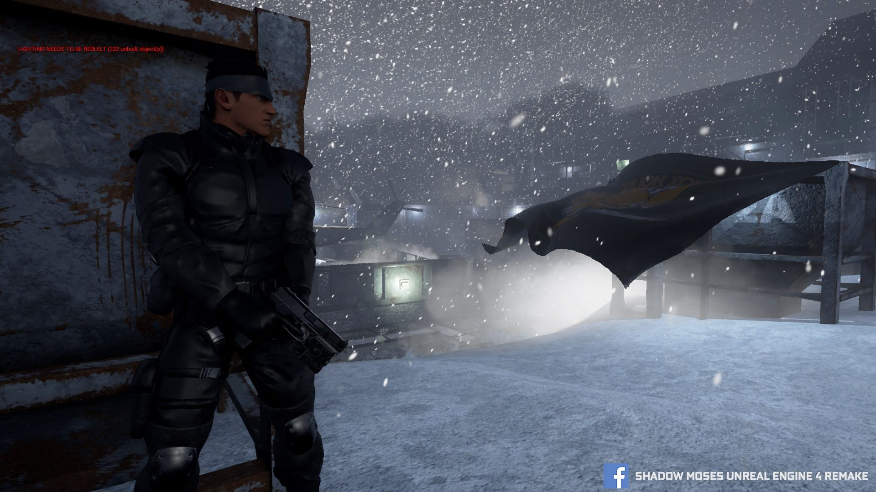
파티클 개요
눈보라

Slide 8
파티클 개요 – Sprite 기반
Sprite 기반 파티클 시스템
Sprite – 항상 카메라 쪽을 바라보는 평면

Slide 9
파티클 개요 – Sprite 기반

Slide 10
파티클 개요 – Sprite 기반
항상 카메라 쪽을 보고 있기 때문에 평면으로도 입체적인 효과를 낼 수 있음
비교적 적은 리소스 소모

Slide 11
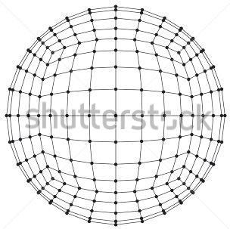
파티클 개요 – Mesh 기반
Mesh 기반 파티클 시스템
실제 매시가 각 파티클을 이룸

Slide 12
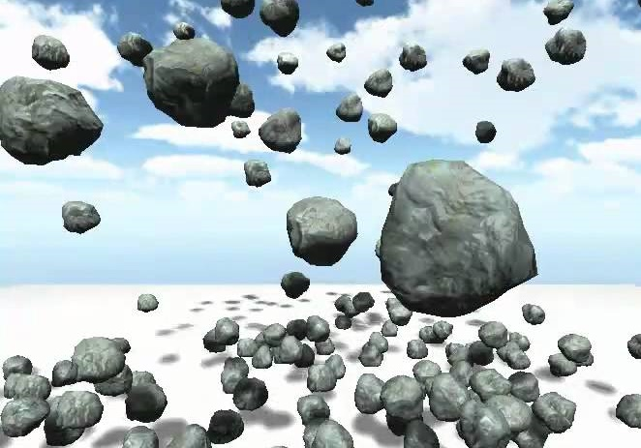
파티클 개요 – Mesh 기반
메시의 복잡도에 따라 퍼포먼스가 크게 요동침
정밀한 파티클 표현이 필요할 경우 사용

Slide 13
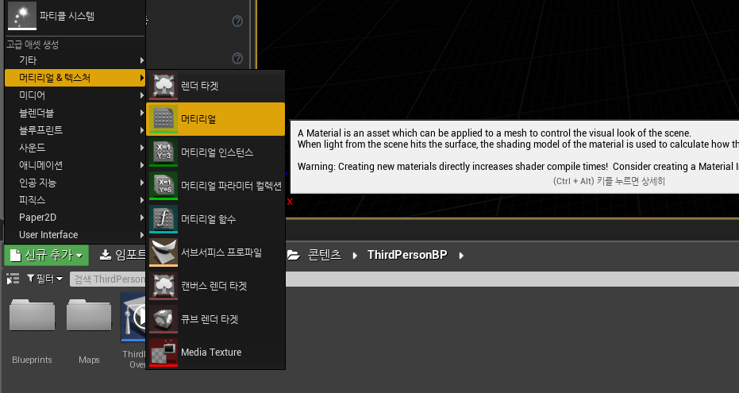
파티클 개요 - 머터리얼
Sprite 를 위한 머터리얼 생성

Slide 14
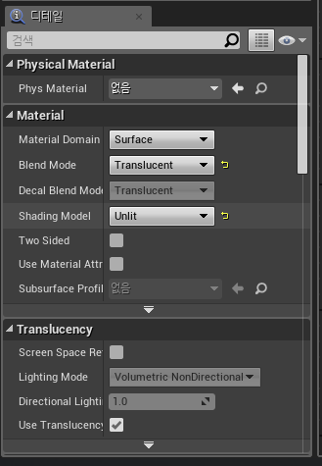
파티클 개요 - 머터리얼
Blend mode 를 Translucent 로 변경
Shading model 을 Unlit 으로 변경

Slide 15
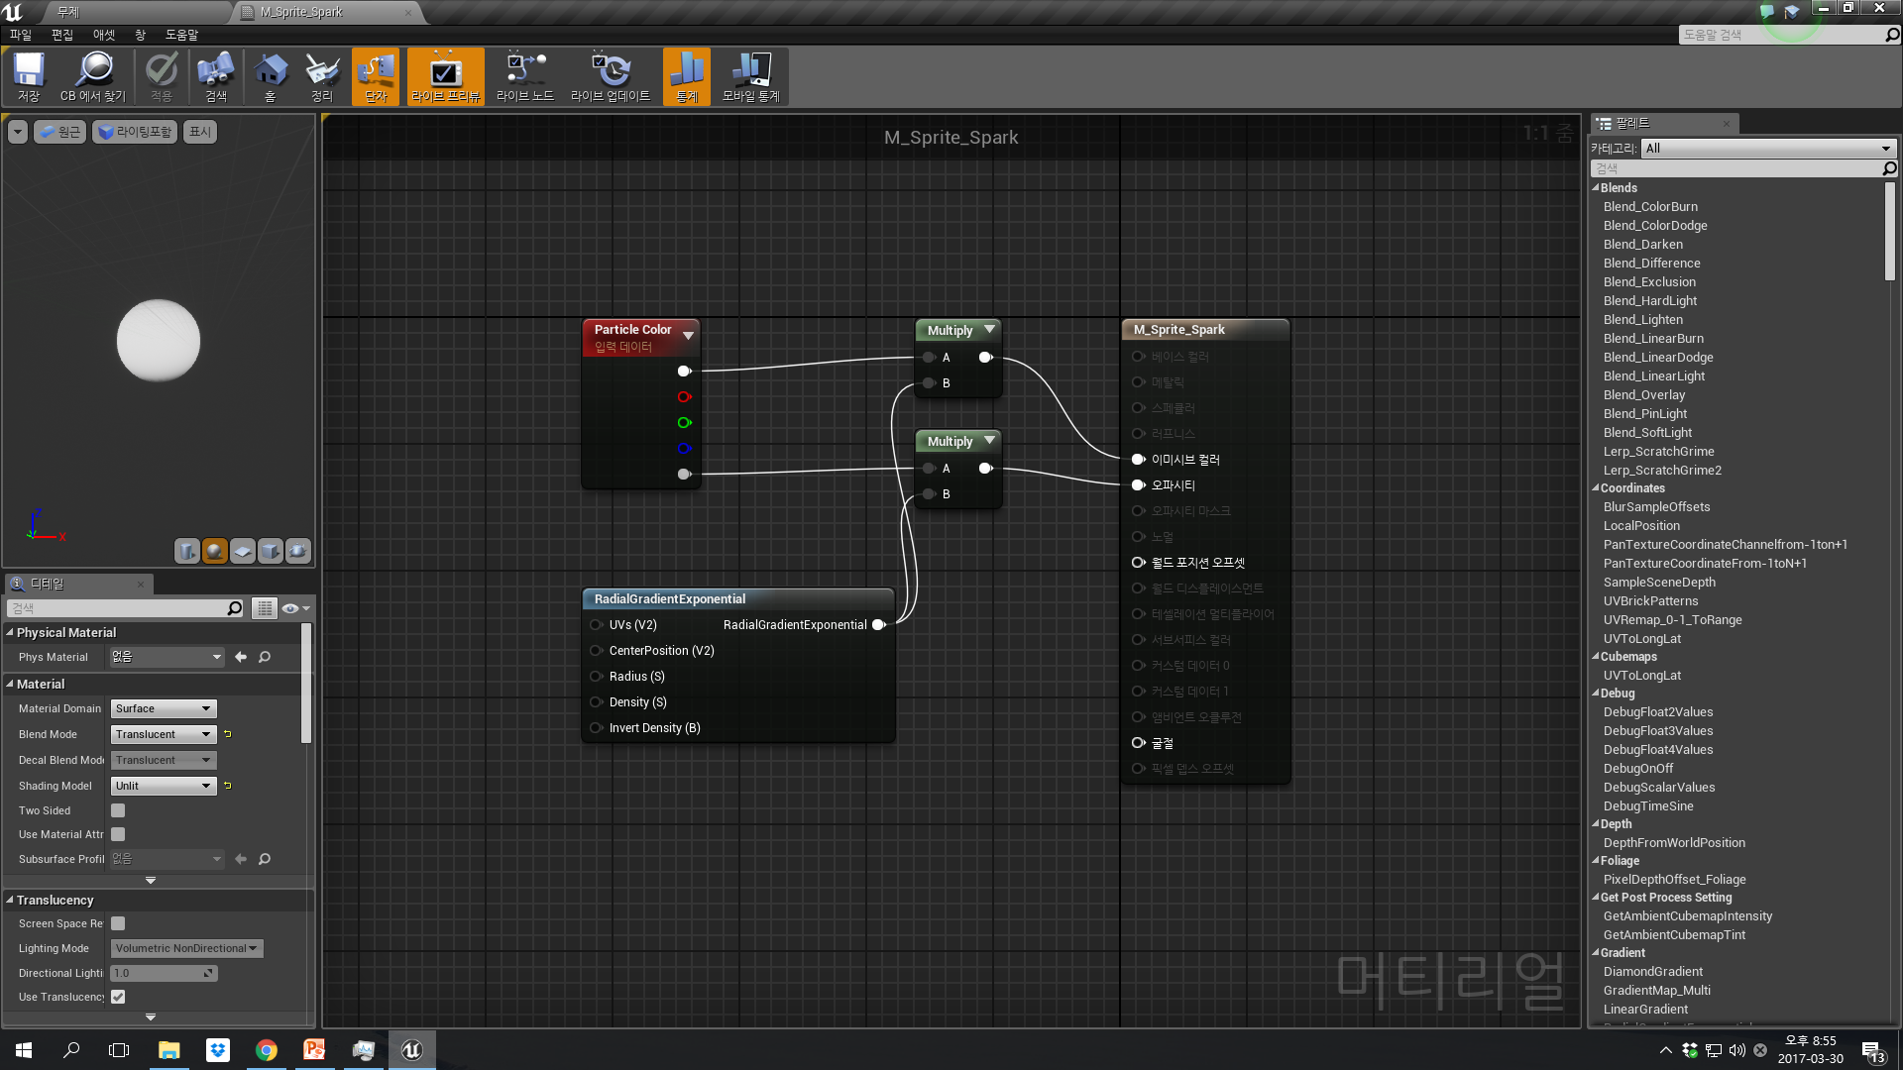
파티클 개요 - 머터리얼

Slide 16
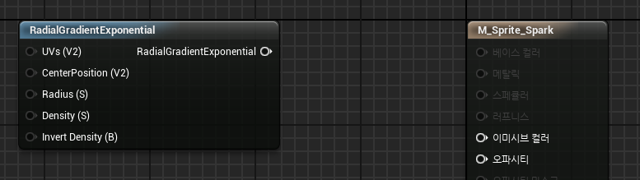
파티클 개요 - 머터리얼
Radio Gradient Exponential 노드 추가
스프라이트 표현

Slide 17
파티클 개요 - 머터리얼
파티클 칼라 입력 노드 추가 및 적용

Slide 18
Cascade 파티클 시스템

Slide 19
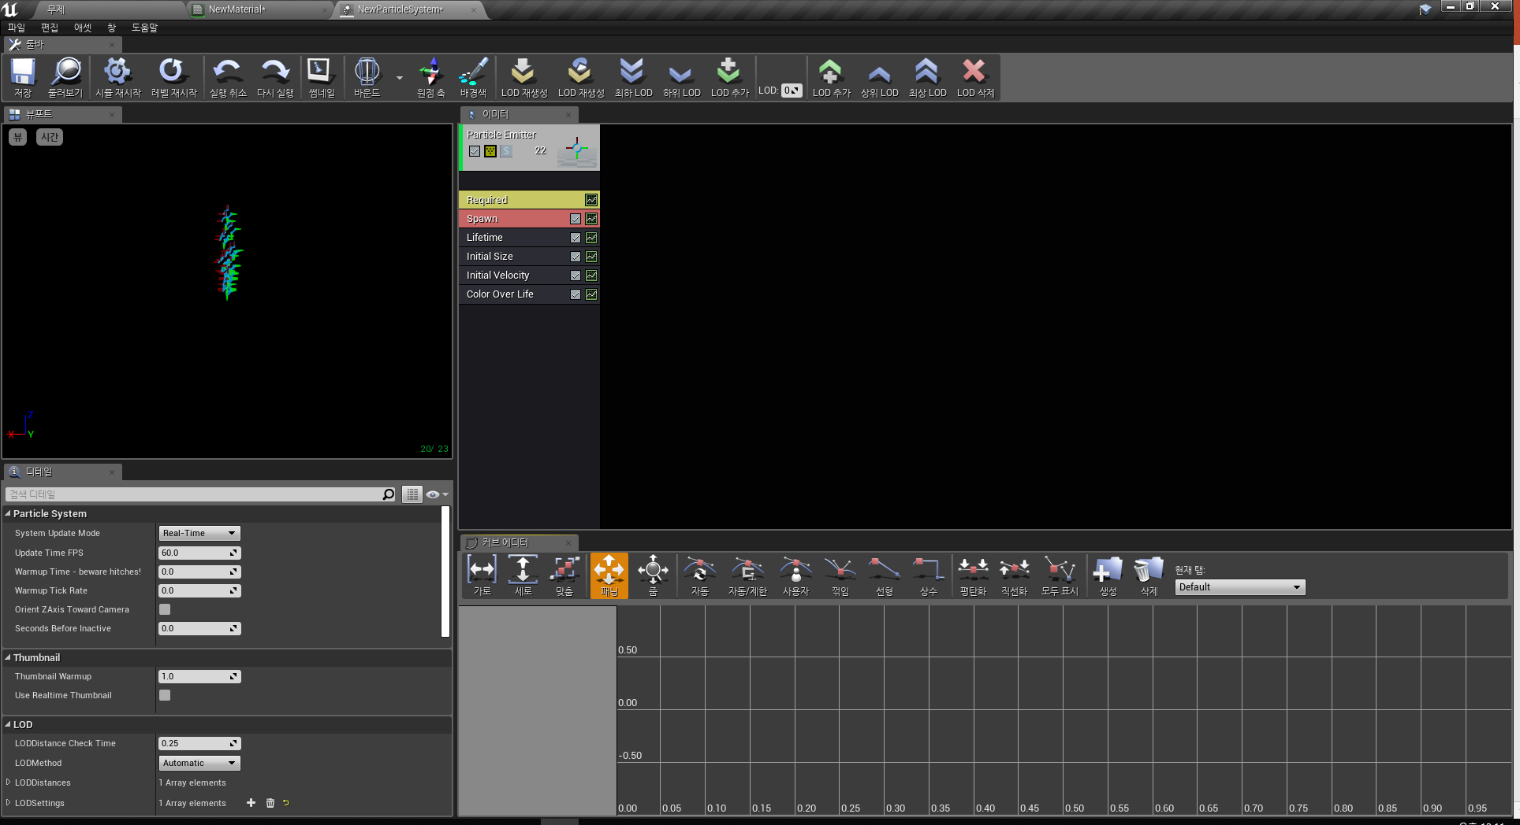
Cascade 파티클 시스템

Slide 20
실습 : Cascade 파티클 시스템
머터리얼 적용
속도 적용
가속도 적용
사이즈 적용
컬러 적용

